Slide 2
Profiler
Qualidade de Sistemas

Slide 3
Problemas Comuns
No seu projeto
Identificar como está o consumo de memória
Identificar como está o consumo do processador
Identificar como está o comportamentos das threads

Slide 4
Ferramentas de Profiling
NetBeans Profiler
Jboss Profiler
Jprofiler
Yourkit

Slide 5
NetBeans Profiler
Demonstra o comportamento de sua aplicação em tempo de execução
Tamanho do heap de memória,
Estatísticas do GC
Dados de threas
Tempo em que cada método utiliza a CPU

Slide 6
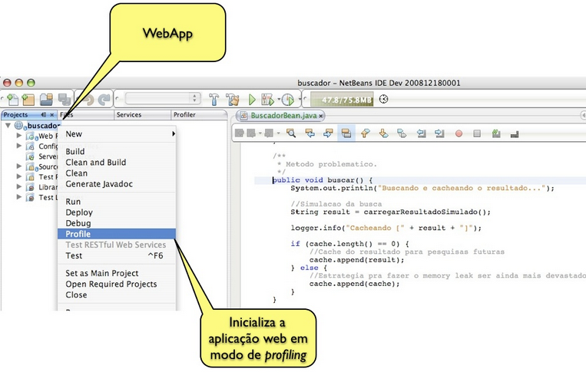
NetBeans Profiler

Slide 7
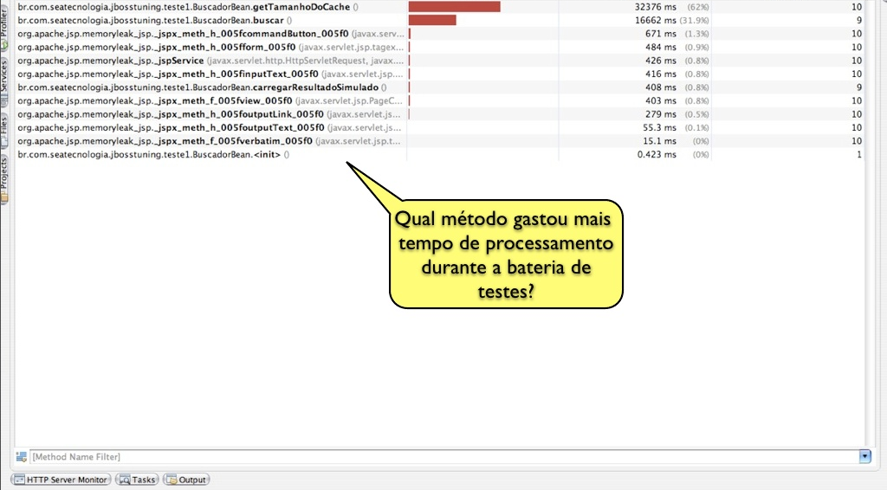
NetBeans Profiler

Slide 8
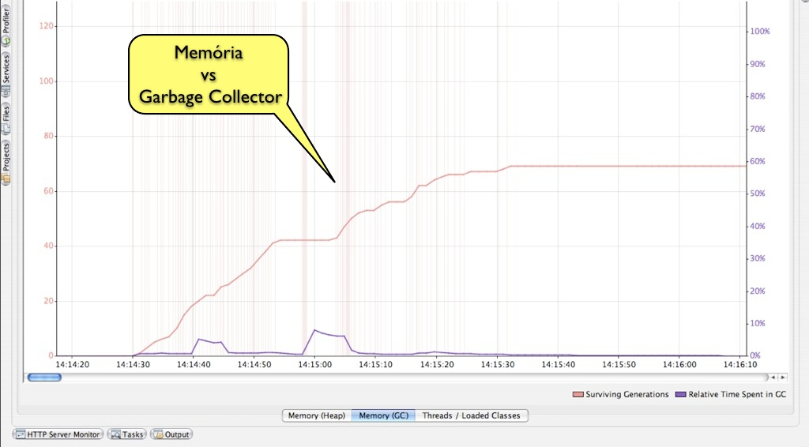
NetBeans Profiler

Slide 9
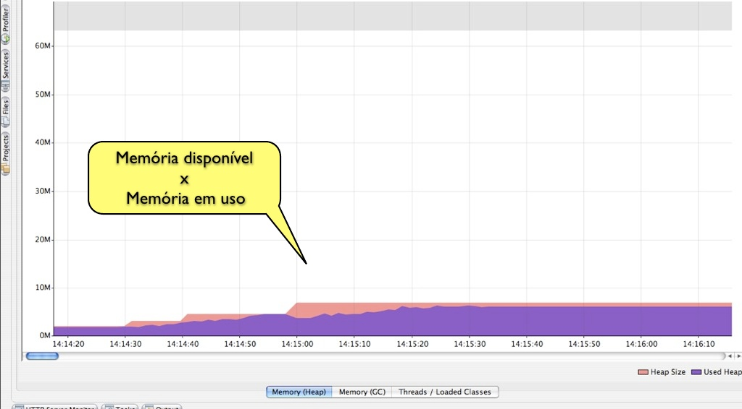
NetBeans Profiler

Slide 10
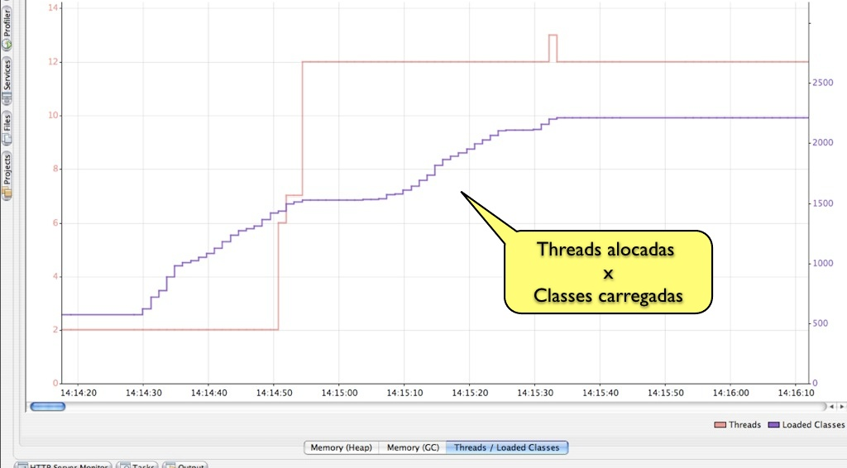
NetBeans Profiler

Slide 11
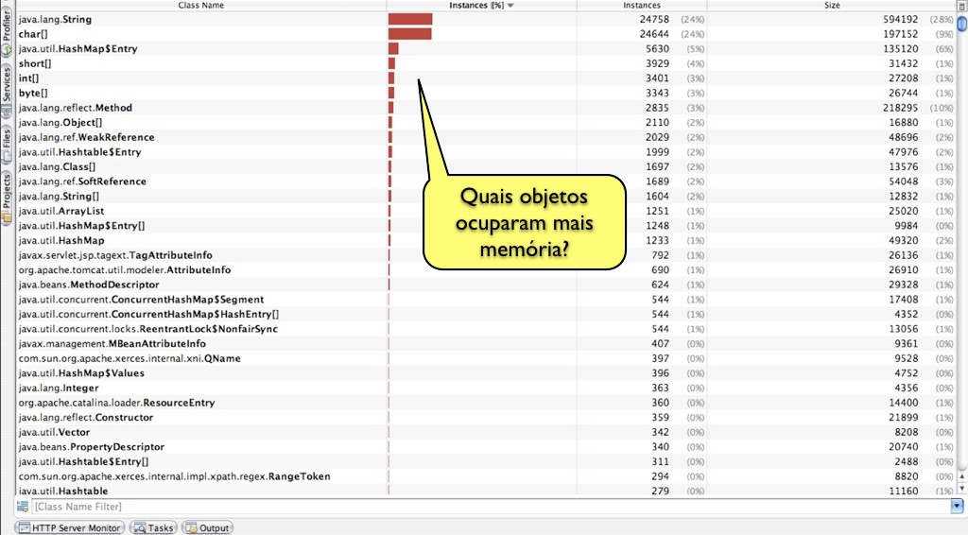
NetBeans Profiler

Slide 12
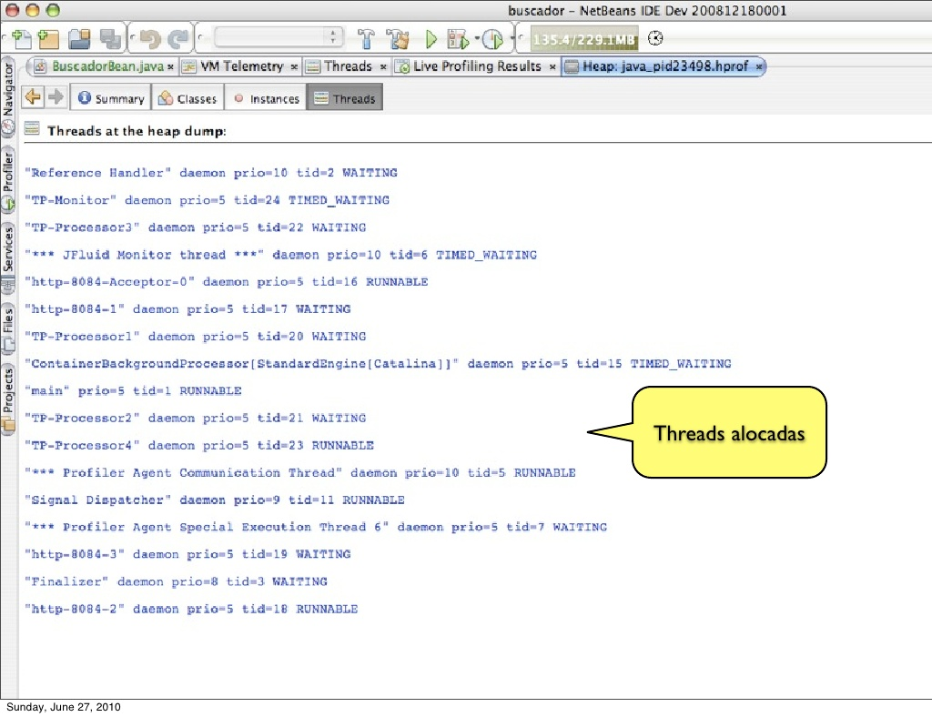
NetBeans Profiler

Slide 13
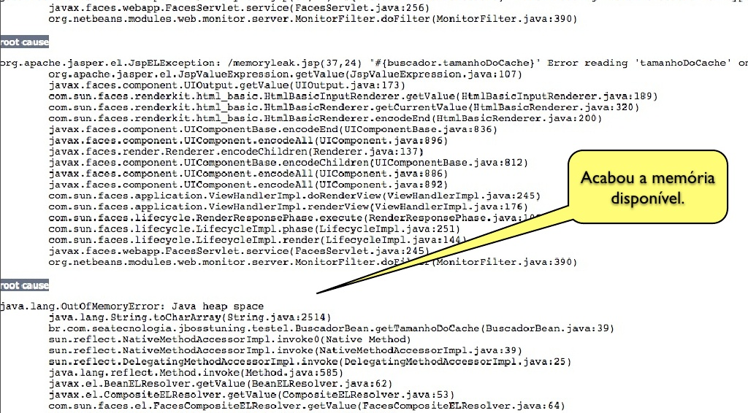
NetBeans Profiler

Slide 14
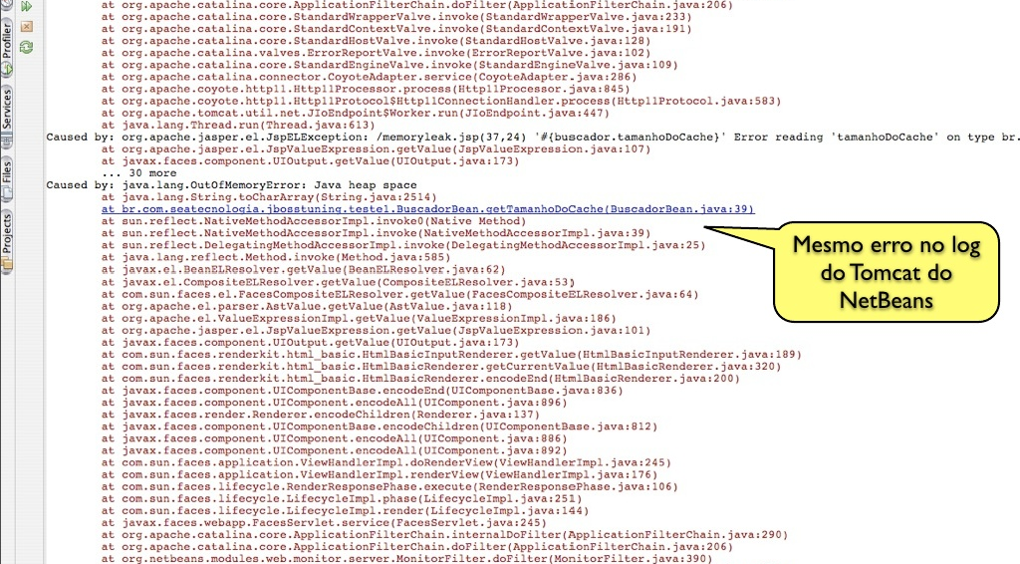
NetBeans Profiler

Slide 15
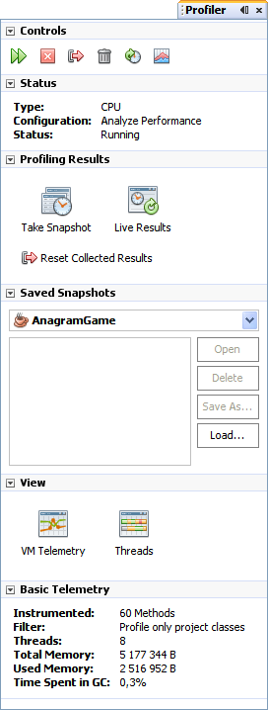
NetBeans Profiler
Funcionalidades compleas de Java profiler
Monitoramento da aplicação (Threads, VM Telemetria)
Profiling de performance (CPU)
Profiling de memória,
Detecção de Memory Leaks

Slide 16
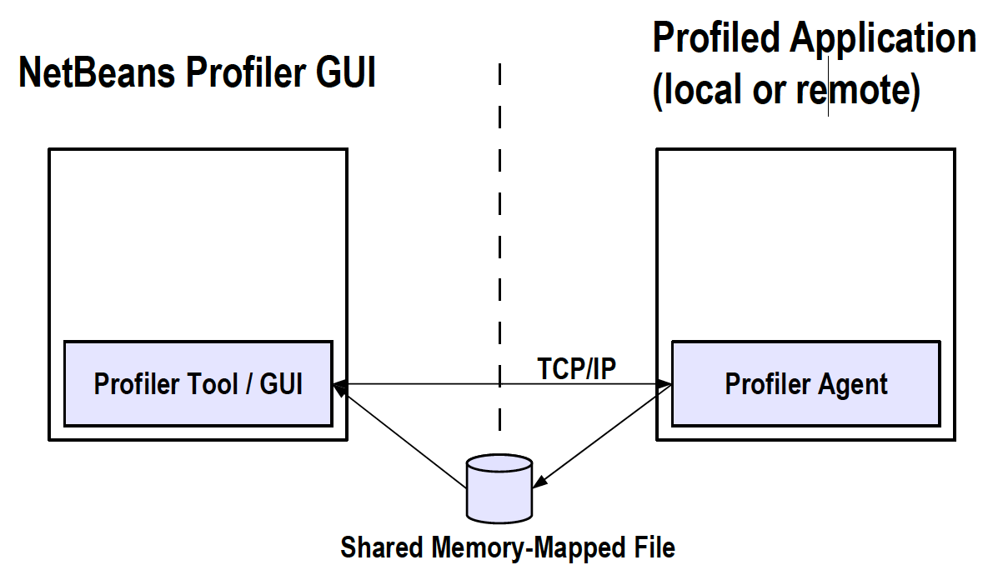
Arquitetura

Slide 17
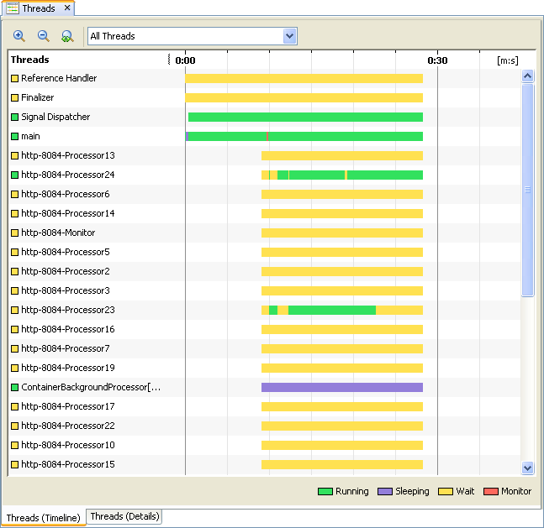
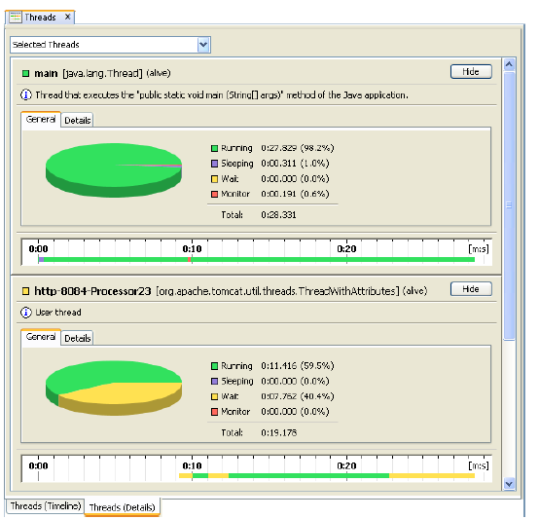
Monitoramento de Threads
Linha do tempo de Threads
Nome da Thread, classe
Status da Thread no tempo
Detalhes da Thread
Estatística de Atividade
Timestamp para cada estado
Descrição de threads de systema

Slide 18
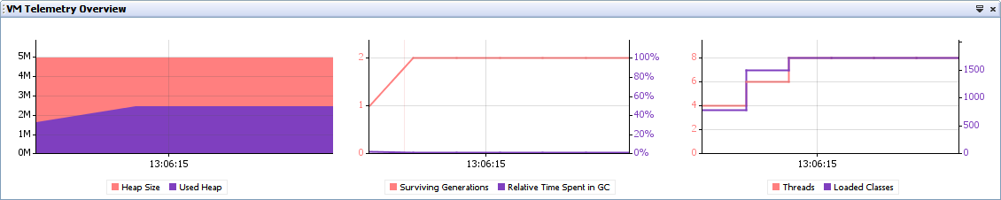
Monitoramento de Telemetria da VM
Visualização da telemetria da máquina virtual
Heap alocada, heap usada
Número de Threads executando na VM
Tempo relativo gasto pelo garbage collection
Geração de métricas de detecção de memory leak

Slide 19
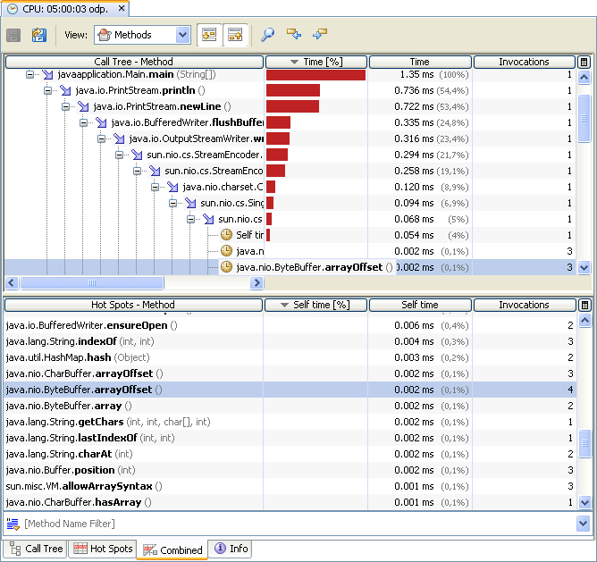
CPU Profiling
Profiling da aplicação ou parte da aplicação
Tempo gasto por cada método
CPU snapshots
Back Traces

Slide 20
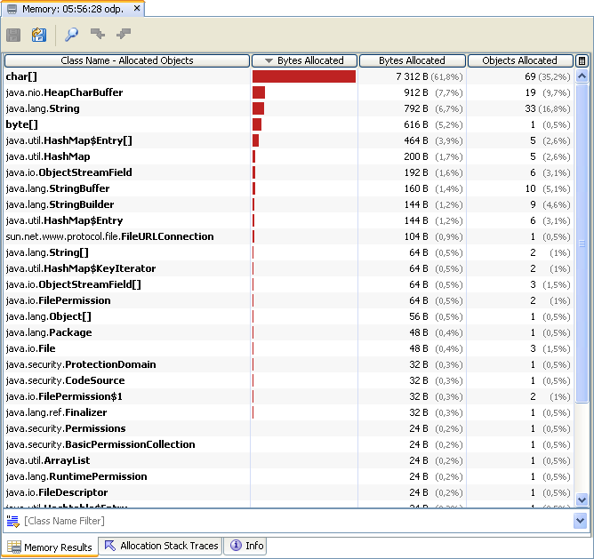
Profiling de Memória
rastreamento de alocações e vida de objetos
rastreamentos de todos objetos
Gravação de stack traces

